Slide 1


MEDI
LES FEINES
Autor pictogrames: Sergio Palao Procedència: ARASAAC (http://arasaac.org) Llicència: CC (BY-NC-SA) Propietat: Govern d'Aragó Editat: Fundació ADIMIR.

Slide 2
DIFERENTS TIPUS
D’OFICIS
Autor pictogrames: Sergio Palao Procedència: ARASAAC (http://arasaac.org) Llicència: CC (BY-NC-SA) Propietat: Govern d'Aragó Editat: Fundació ADIMIR.

Slide 3






INFERMER

Slide 4





MECÀNIC

Slide 5


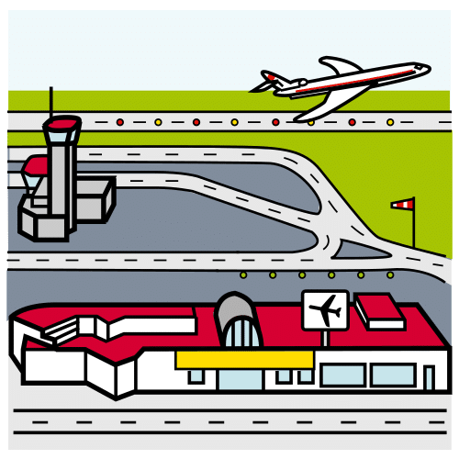

PILOT D’AVIÓ

Slide 6





BOMBER

Slide 7




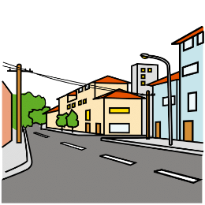
POLICIA

Slide 8





JARDINER

Slide 9





ESCOMBRAIRE

Slide 10





COCINAR

Slide 11
FEINES A LA NATURA
Autor pictogrames: Sergio Palao Procedència: ARASAAC (http://arasaac.org) Llicència: CC (BY-NC-SA) Propietat: Govern d'Aragó Editat: Fundació ADIMIR.

Slide 12





RAMADERS

Slide 13



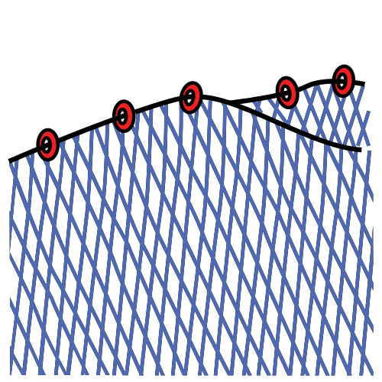

PESCADORS

Slide 14


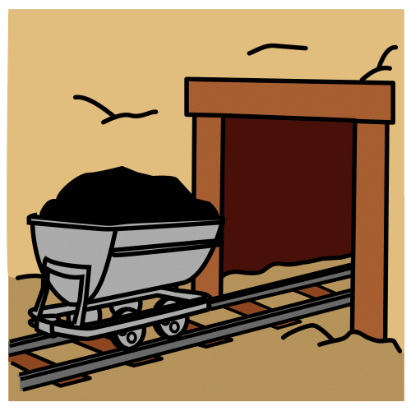

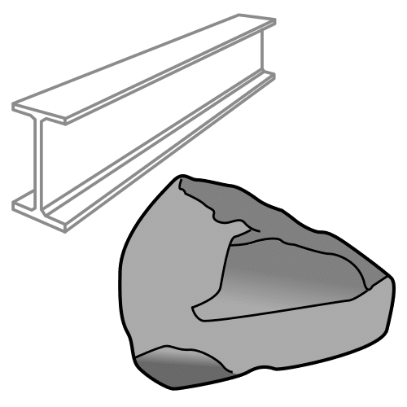
MINERS

Slide 15
LES FEINES ALS TALLERS I A LES FÀBRIQUES
Autor pictogrames: Sergio Palao Procedència: ARASAAC (http://arasaac.org) Llicència: CC (BY-NC-SA) Propietat: Govern d'Aragó Editat: Fundació ADIMIR.

Slide 16



PRIMERES MATÈRIES
PRODUCTES ELABORATS
FUSTA
CADIRA

Slide 17


PRIMERES MATÈRIES
PRODUCTES ELABORATS
TONYNA
LLAUNA DE TONYNA

Slide 18


PRIMERES MATÈRIES
PRODUCTES ELABORATS
LLANA
ROBA

Slide 19

PRIMERES MATÈRIES
PRODUCTES ELABORATS
LLET
FORMATGE

Slide 20



PRIMERES MATÈRIES
PRODUCTES ELABORATS
OLIVES
OLI

Slide 21


PRIMERES MATÈRIES
PRODUCTES ELABORATS
PETROLI
PNEUMÀTIC

Slide 22


PRIMERES MATÈRIES
PRODUCTES ELABORATS
BLAT
FARINA

Slide 23


PRIMERES MATÈRIES
PRODUCTES ELABORATS
SORRA
VIDRE

Slide 24


PRIMERES MATÈRIES
PRODUCTES ELABORATS
PELL
BOTES

Slide 25

PRIMERES MATÈRIES
PRODUCTES ELABORATS
MINERAL
FERRO

Slide 26
FEINES QUE DONEN SERVEI
Autor pictogrames: Sergio Palao Procedència: ARASAAC (http://arasaac.org) Llicència: CC (BY-NC-SA) Propietat: Govern d'Aragó Editat: Fundació ADIMIR.

Slide 27
LES FEINES ES RELACIONEN
Autor pictogrames: Sergio Palao Procedència: ARASAAC (http://arasaac.org) Llicència: CC (BY-NC-SA) Propietat: Govern d'Aragó Editat: Fundació ADIMIR.

Slide 28
1
PRIMERES MATÈRIES

Slide 29
2
FABRICACIÓ

Slide 30
3
PRODUCTE ELABORAT

Slide 31



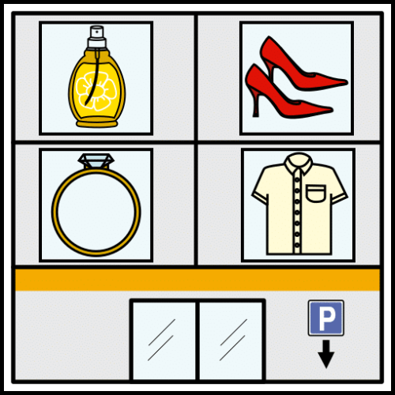
4
TRANSPORT

Slide 32
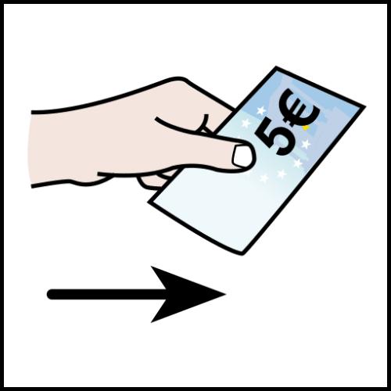

5
COMPRAR

Slide 33
ACTIVITATS

Slide 34



L’INFERMER UTILITZA...
INJECCIONS
ESCALAES

Slide 35

EL MENCÀNIC UTILITZA...
EINES
PINZELLS

Slide 36

EL PILOT D’AVIÓ ESTA A...
EL CINEMA
L’AEROPORT

Slide 37


EL BOMBER UTILITZA UNA ...
PISSARRA
MÀNGA

Slide 38

LA POLICIA UTILITZA..
ESPOSES
ESCOMBRES

Slide 39


EL JARDINER UTILITZA...
MARTELL
REGADORA

Slide 40


EL ESCOMBRIAIRE UTILITZA...
CONTENIDORS
PINTA

Slide 41


EL CUNIER UTILITZA...
OLLES
MARTELL

Slide 42


ELS RAMADERS TREBALL AMB ...
MINERALS
VAQUES

Slide 43


EL PESCADOR UTILITZA...
MALETÍ
XARXA DE PESCA

Slide 44

ELS MINERS UTILITZEN...
PIC
TRACTOR

Slide 45
DE LA FUSTA SURT...
CADIRA
OLI

Slide 46
EL PESCADOR UTILITZA...
LLAUNA TONYINA
XARXA DE PESCA

Slide 47

DEL PEIX SURT...
FORMATGE
LLAUNA TONYINA

Slide 48
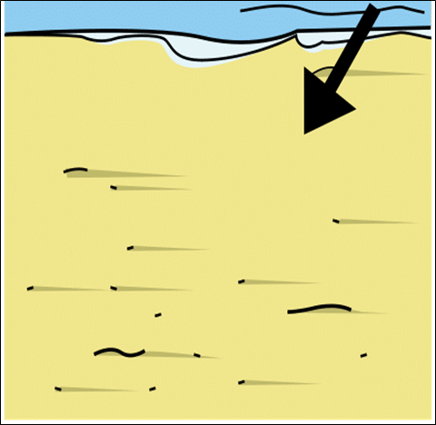
DEL LA SORRA SURT...
VIDRE
BUFANDA

Slide 49


DEL LA PETROLI SURT...
PNEUMÀTIC
BOTES

Slide 50
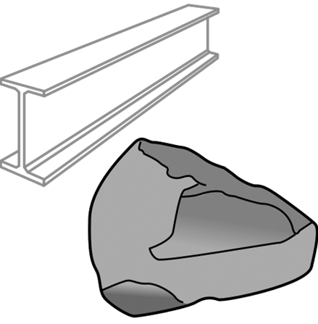
DEL FERRO SURT...
FARINA
MARTELL

Slide 51

DEL LA LLANA SURT...
BUFANDA
CADIRA

Slide 52

DEL BLAT SURT...
FARINA
MARTELL

